Slide 1
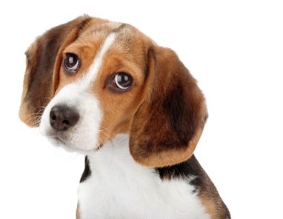

Résultats 2016 - Hainaut
Expérimentations sur Chiens et Chats
Prepared FOR:

Slide 2

MÉTHODOLOGIE
2

Slide 3






Fiche technique
UNIVERS
DURÉE DE L’INTERVIEW
Population belge âgée de 18 ans et plus
5 minutes
TAILLE DE L’ECHANTILLON
COLLECTE DES DONNEES
Total: N=3250
(BELGIQUE)
Pour chaque province et Bruxelles 300 personnes à l'exception du Luxembourg (250 personnes).
CAWI
Échantillon interrogé on-line via l’Access Panel d’Ipsos.
METHODE DES QUOTAS*
DATES DU TERRAIN
Sexe
Âge
Habitat
Occupation
Niveau d’éducation
Taille du ménage
dU:
25/05/2016
AU:
06/06/2016
*Les données ont été pondérées par province

Slide 4
Profil des personnes interrogées
HAINAUT
SEXE
ÂGE
TAILLE DE MÉNAGE
48%
27%
35%
1 personne
2 personnes
3 personnes
4+ personnes
38%
52%
15-34
35-54
55+
HABITAT
NIVEAU D’ÉDUCATION
ANIMAL*
OCCUPATION
*Question oui/non
Échantillon: échantillon total n=300
Inférieur = primaire+ secondaire inférieur
Moyen = secondaire supérieur
Supérieur = enseignement supérieur+universitaire

Slide 5
Profil des personnes interrogées
WALLONIE
SEXE
ÂGE
TAILLE DE MÉNAGE
48%
27%
35%
1 personne
2 personnes
3 personnes
4+ personnes
38%
52%
15-34
35-54
55+
HABITAT
NIVEAU D’ÉDUCATION
ANIMAL*
OCCUPATION
*Question oui/non
Échantillon: échantillon total n=1447
Inférieur = primaire+ secondaire inférieur
Moyen = secondaire supérieur
Supérieur = enseignement supérieur+universitaire

Slide 6
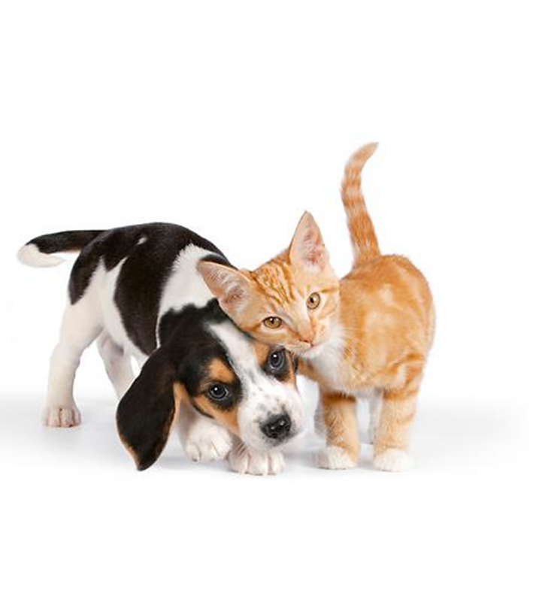
RÉSULTATS
6

Slide 7



EXPÉRIMENTATIONS SUR CHIENS ET CHATS

Slide 8
39% des Hainuyers indiquent qu’en Wallonie des expériences/expérimentations sont réalisées sur des chiens et 38% pense que c’est également le cas pour les chats.
PENSEZ-VOUS QU’EN WALLONIE DES EXPÉRIENCES/ DES EXPÉRIMENTATIONS
SONT RÉALISÉES SUR DES…?
HAINAUT
61
62
PAS D’ACCORD (%)
39
38
D’ACCORD (%)
Chiens (A) | Chats (B)
Base: Échantillon total Hainaut (n=300)
Question: Q1 Pensez-vous qu’en Wallonie des expériences/ des expérimentations sont réalisées sur …?
ABCD: 95% significance level

Slide 9
40% des Wallons indiquent qu’en Wallonie des expériences/expérimentations sont réalisées sur des chiens, tandis que 38% pense que c’est également le cas pour les chats.
PENSEZ-VOUS QU’EN WALLONIE DES EXPÉRIENCES/ DES EXPÉRIMENTATIONS
SONT RÉALISÉES SUR DES…?
WALLONIE
60
62
PAS D’ACCORD (%)
40
38
D’ACCORD (%)
Chiens (A) | Chats (B)
Base: Échantillon total Wallonie (n=1447)
Question: Q1 Pensez-vous qu’en Wallonie des expériences/ des expérimentations sont réalisées sur …?
ABCD: 95% significance level

Slide 10
Les personnes ayant un niveau d’éducation inférieur, sont les plus convaincus que des expériences/ expérimentations sont réalisées sur des chiens et/ou des chats.
PENSEZ-VOUS QU’EN WALLONIE DES EXPÉRIENCES/ DES EXPÉRIMENTATIONS
SONT RÉALISÉES SUR DES…?
WALLONIE
WA
Hainaut
SEXE
ÂGE
HABITAT
NIVEAU D’ÉDUCATION
ANIMAL
J
TOT. | HAI | H (A) | F (B) | 18-34 (C) | 34-54 (D) | 55+ (E) | RUR. (F) | URB. (G) | INF. (H) | MOY. (I) | SUP. (J) | OUI (K) | NON (L)
J
TOT. | HAI | H (A) | F (B) | 18-34 (C) | 34-54 (D) | 55+ (E) | RUR. (F) | URB. (G) | INF. (H) | MOY. (I) | SUP. (J) | OUI (K) | NON (L)
Base: Échantillon total Wallonie (n=1447)
Question: Q1 Pensez-vous qu’en Wallonie des expériences/ des expérimentations sont réalisées sur …?
ABCD: 95% significance level

Slide 11
INTERDICTION DES EXPERIENCES SUR CHIENS ET CHATS

Slide 12
LES EXPERIENCES SUR LES … DOIVENT ETRE INTERDITES
96% des Hainuyers trouvent que les expériences sur les chiens et les chats doivent être interdites.
HAINAUT
Chiens (A) | Chats (B)
Base: Échantillon total Hainaut (n=300)
Question: Q2. Pourriez-vous indiquer dans quelle mesure vous êtes d’accord ou non avec les affirmations suivantes ?
ABCD: 95% significance level

Slide 13
LES EXPERIENCES SUR LES … DOIVENT ETRE INTERDITES
Environ 93% des Wallons trouvent que les expériences sur les chiens et les chats doivent être interdites.
WALLONIE
Chiens (A) | Chats (B)
Base: Échantillon total Wallonie (n=1447)
Question: Q2. Pourriez-vous indiquer dans quelle mesure vous êtes d’accord ou non avec les affirmations suivantes ?
ABCD: 95% significance level

Slide 14
LES EXPERIENCES SUR LES … DOIVENT ETRE INTERDITES
Les personnes ayant un chien ou chat sont les plus en faveur d’une interdiction sur les expérimentations animales. Plus le niveau d’éducation est bas, plus on est d’accord avec une interdiction sur les expérimentations animales.
WALLONIE
WA
Hainaut
SEXE
ÂGE
HABITAT
NIVEAU D’ÉDUCATION
ANIMAL
J
J
L
TOT. | HAI | H (A) | F (B) | 18-34 (C) | 34-54 (D) | 55+ (E) | RUR. (F) | URB. (G) | INF. (H) | MOY. (I) | SUP. (J) | OUI (K) | NON (L)
A
J
J
L
TOT. | HAI | H (A) | F (B) | 18-34 (C) | 34-54 (D) | 55+ (E) | RUR. (F) | URB. (G) | INF. (H) | MOY. (I) | SUP. (J) | OUI (K) | NON (L)
Base: Échantillon total Wallonie (n=1447)
Question: Q2. Pourriez-vous indiquer dans quelle mesure vous êtes d’accord ou non avec les affirmations suivantes ?
ABCD: 95% significance level

Slide 15
QUE VAUT-IL MIEUX FAIRE AVEC LE CHIEN OU LE CHAT APRÈS L’EXPÉRIENCE

Slide 16
LES EXPÉRIENCES SUR LES CHIENS ET LES CHATS SONT AUTORISÉES EN WALLONIE. D’APRÈS VOUS, QUE VAUT-IL MIEUX FAIRE AVEC LE CHIEN OU LE CHAT APRÈS L’EXPÉRIENCE ?
77% des Hainuyers trouvent que l’animal d’expérience doit être proposé à l’adoption, tandis que 21% trouve que l’animal doit être tué.
HAINAUT
CHIENS
& CHATS
Base: Échantillon total Hainaut (n=300)
Question: Q4. Les expériences sur les chiens et les chats sont autorisées en Wallonie. D’après vous, que vaut-il mieux faire avec le chien ou le chat après l’expérience ?

Slide 17
LES EXPÉRIENCES SUR LES CHIENS ET LES CHATS SONT AUTORISÉES EN WALLONIE. D’APRÈS VOUS, QUE VAUT-IL MIEUX FAIRE AVEC LE CHIEN OU LE CHAT APRÈS L’EXPÉRIENCE ?
77% des Wallons trouvent que l’animal d’expérience doit être proposé à l’adoption, tandis que 19% trouve que l’animal doit être tué.
WALLONIE
CHIENS
& CHATS
Base: Échantillon total Wallonie (n=1447)
Question: Q4. Les expériences sur les chiens et les chats sont autorisées en Wallonie. D’après vous, que vaut-il mieux faire avec le chien ou le chat après l’expérience ?

Slide 18
LES EXPÉRIENCES SUR LES CHIENS ET LES CHATS SONT AUTORISÉES EN WALLONIE. D’APRÈS VOUS, QUE VAUT-IL MIEUX FAIRE AVEC LE CHIEN OU LE CHAT APRÈS L’EXPÉRIENCE ?
Plus de femmes wallonnes trouvent qu’un animal d’expérience doit être proposé à l’adoption, ainsi que les Wallons ayant un animal de compagnie. Plus jeune on est, plus on est convaincu que l’animal d’expérience doit être proposé à l’adoption.
WALLONIE
WA
Hainaut
SEXE
ÂGE
HABITAT
NIVEAU D’ÉDUCATION
ANIMAL
A
L
CHIENS
& CHATS
TOT. | HAI | H (A) | F (B) | 18-34 (C) | 34-54 (D) | 55+ (E) | RUR. (F) | URB. (G) | INF. (H) | MOY. (I) | SUP. (J) | OUI (K) | NON (L)
Base: Échantillon total Wallonie (n=1447)
Question: Q4. Les expériences sur les chiens et les chats sont autorisées en Wallonie. D’après vous, que vaut-il mieux faire avec le chien ou le chat après l’expérience ?
ABCD: 95% significance level

Slide 19
VOLONTÉ D’ADOPTER UN ANIMAL D’EXPÉRIENCE

Slide 20
Environ 38% des Hainuyers seraient disposés à adopter un chien ou un chat d’expérience.
SERIEZ-VOUS DISPOSÉ(E) À ADOPTER UN CHIEN OU UN CHAT D’EXPÉRIENCE NÉCESSITANT DES SOINS SPÉCIFIQUES (tant que les expériences sur les chiens et les chats sont encore autorisées) ?
HAINAUT
Chiens (A) | Chats (B)
Base: Échantillon total Hainaut (n=300)
Question: Q5. Seriez-vous disposé(e) à adopter un chien ou un chat d’expérience nécessitant des soins spécifiques (tant que les expériences sur les chiens et les chats sont encore autorisées) ?
ABCD: 95% significance level

Slide 21
38% des Wallons seraient disposés à adopter un chien d’expérience et 37% serait disposé à le faire pour un chat.
SERIEZ-VOUS DISPOSÉ(E) À ADOPTER UN CHIEN OU UN CHAT D’EXPÉRIENCE NÉCESSITANT DES SOINS SPÉCIFIQUES (tant que les expériences sur les chiens et les chats sont encore autorisées) ?
WALLONIE
Chiens (A) | Chats (B)
Base: Échantillon total Wallonie (n=1447)
Question: Q5. Seriez-vous disposé(e) à adopter un chien ou un chat d’expérience nécessitant des soins spécifiques (tant que les expériences sur les chiens et
les chats sont encore autorisées) ?
ABCD: 95% significance level

Slide 22
En Wallonie, les moins de 55 ans et les personnes ayant un animal de compagnie sont plus disposés à adopter un chien ou un chat d’expérience.
SERIEZ-VOUS DISPOSÉ(E) À ADOPTER UN CHIEN OU UN CHAT D’EXPÉRIENCE NÉCESSITANT DES SOINS SPÉCIFIQUES (tant que les expériences sur les chiens et les chats sont encore autorisées) ?
WALLONIE
WA
Hainaut
SEXE
ÂGE
HABITAT
NIVEAU D’ÉDUCATION
ANIMAL
E
E
L
TOT. | HAI | H (A) | F (B) | 18-34 (C) | 34-54 (D) | 55+ (E) | RUR. (F) | URB. (G) | INF. (H) | MOY. (I) | SUP. (J) | OUI (K) | NON (L)
A
E
E
L
TOT. | HAI | H (A) | F (B) | 18-34 (C) | 34-54 (D) | 55+ (E) | RUR. (F) | URB. (G) | INF. (H) | MOY. (I) | SUP. (J) | OUI (K) | NON (L)
Base: Échantillon total Wallonie (n=1447)
Question: Q5. Seriez-vous disposé(e) à adopter un chien ou un chat d’expérience nécessitant des soins spécifiques (tant que les expériences sur les chiens et
les chats sont encore autorisées) ?
ABCD: 95% significance level

Slide 23
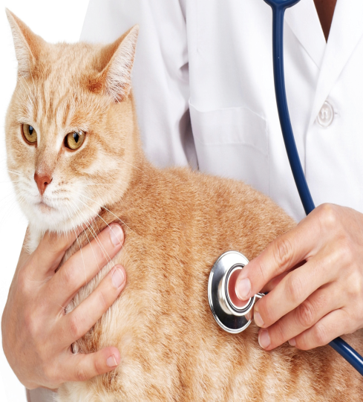
LA RECHERCHE POUR LES MEDICAMENTS POUR ANIMAUX
23

Slide 24
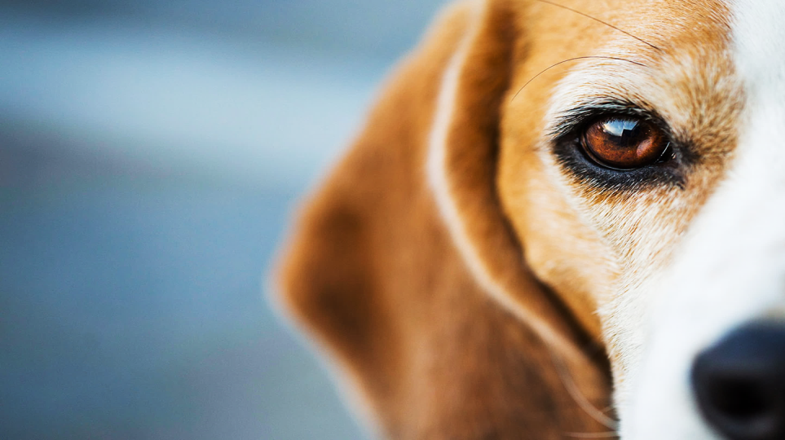
IL EXISTE AUJOURD’HUI DES PROJETS DE RECHERCHE QUI TESTENT DE NOUVEAUX MÉDICAMENTS POUR ANIMAUX SUR DES CHIENS ET DES CHATS SOUFFRANT D’UNE AFFECTION. CERTAINES PERSONNES LAISSENT PARTICIPER LEUR CHAT/CHIEN MALADE À UN TEL PROJET DE RECHERCHE DANS L’ESPOIR QUE CELA PUISSE AIDER LEUR PROPRE ANIMAL OU D’AUTRES ANIMAUX.

Slide 25
49% des Hainuyers sont disposés à faire tester de nouveaux médicaments pour animaux sur leur animal de compagnie atteint de la maladie en question. 41% y est disposé à condition que l’animal soit gardé dans un environnement confortable. Seulement 2% y est disposé sans aucune condition.
HAINAUT
SERIEZ-VOUS PRÊT À TESTER DE NOUVEAUX MÉDICAMENTS POUR ANIMAUX ?
Base: Échantillon total Hainaut (n=300)
Question: Q7. (N’) y seriez-vous …?

Slide 26
56% des Wallons sont disposés à faire tester de nouveaux médicaments pour animaux sur leur animal de compagnie atteint de la maladie en question. 44% y est disposé à condition que l’animal soit gardé dans un environnement confortable. Seulement 3% y est disposé sans aucune condition.
WALLONIE
SERIEZ-VOUS PRÊT À TESTER DE NOUVEAUX MÉDICAMENTS POUR ANIMAUX ?
Base: Échantillon total Wallonie (n=1447)
Question: Q7. (N’) y seriez-vous …?

Slide 27
La volonté de tester de nouveaux médicaments pour animaux augmente avec le niveau d’éducation, et est la plus élevée parmi les jeunes Wallons et les hommes.
WALLONIE
SERIEZ-VOUS PRÊT À TESTER DE NOUVEAUX MÉDICAMENTS POUR ANIMAUX ?
WA
Hainaut
SEXE
ÂGE
HABITAT
NIVEAU D’ÉDUCATION
ANIMAL
CHIENS
& CHATS
A
C
J
L
J
TOT. | HAI | H (A) | F (B) | 18-34 (C) | 34-54 (D) | 55+ (E) | RUR. (F) | URB. (G) | INF. (H) | MOY. (I) | SUP. (J) | OUI (K) | NON (L)
Base: Échantillon total Wallonie (n=1447)
Question: Q7. (N’) y seriez-vous …?
ABCD: 95% significance level

Slide 28

CONCLUSIONS
28

Slide 29
Conclusions Hainaut
01
39% des Hainuyers indiquent qu’en Wallonie des expériences/expérimentations sont réalisées sur des chiens et 38% pense que c’est également le cas pour les chats.
02
96% des Hainuyers trouvent que les expériences sur les chiens et les chats doivent être interdites.
03
77% des Hainuyers trouvent que l’animal d’expérience doit être proposé à l’adoption, tandis que 21% trouve que l’animal doit être tué. Environ 38% des Hainuyers seraient disposés à adopter un chien ou un chat d’expérience.
04
49% des Hainuyers sont disposés à faire tester de nouveaux médicaments pour animaux sur leur animal de compagnie atteint de la maladie en question. 41% y est disposé à condition que l’animal soit gardé dans un environnement confortable. Seulement 2% y est disposé sans aucune condition.

Slide 30
Conclusions Wallonie
01
37% des Wallons pensent que des expérimentations sont réalisées sur des chiens et 36% sur des chats. Les personnes ayant un niveau d’éducation inférieur sont plus convaincues que des expérimentations sont réalisées sur des animaux.
02
Un peu plus de 90% des Wallons trouvent que les expérimentations sur les chiens ou les chats doivent être interdites. Les personnes ayant un niveau d’éducation inférieur et les personnes ayant un chien ou un chat sont plus en faveur d’une interdiction.
03
77% des Wallons trouvent que les animaux d’expérience doivent être proposés à l’adoption. 38% est disposé à adopter un chien et 37% à adopter un chat d’expérience. Les femmes, les moins de 55 ans et les personnes ayant un chien ou un chat sont les plus convaincues.
04
56% des Wallons sont disposés à faire tester de nouveaux médicaments pour animaux sur leurs animaux de compagnie atteints de la maladie en question. La volonté augmente avec le niveau d’éducation, et est la plus élevée parmi les jeunes Wallons.

Slide 31



POUR PLUS D’INFORMATIONS:
SOFIE PAUWELS
Research Executive
DAAN BIJWAARD
Research Executive
JEAN-MICHEL LEBRUN
Research Director
Sofie.Pauwels@ipsos.com
Daan.Bijwaard@ipsos.com
Jean-Michel.Lebrun@ipsos.com
+32 2 642 49 14
+32 2 642 49 37
+32 2 642 49 10

Slide 32
ABOUT IPSOS
Ipsos ranks third in the global research industry. With a strong presence in 87 countries, Ipsos employs more than 16,000 people and has the ability to conduct research programs in more than 100 countries. Founded in France in 1975, Ipsos is controlled and managed by research professionals. They have built a solid Group around a multi-specialist positioning – Media and advertising research; Marketing research; Client and employee relationship management; Opinion & social research; Mobile, Online, Offline data collection and delivery. Ipsos has been listed on the Paris Stock Exchange since 1999.
GAME CHANGERS
“Game Changers” is the Ipsos signature.
At Ipsos we are passionately curious about people, markets, brands
and society.
We make our changing world easier and faster to navigate and inspire clients to make smarter decisions.
We deliver with security, speed, simplicity and substance. We are
Game Changers.
Ipsos is listed on Eurolist - NYSE-Euronext. The company is part of the SBF 120 and the Mid-60 index and is eligible for the Deferred Settlement Service (SRD).
ISIN code FR0000073298, Reuters ISOS.PA, Bloomberg IPS:FP
www.ipsos.com

